Slide 1

Ocena jakości kształcenia na Wydziale
Zarządzenie Wewnętrzne w spra­wie powołania Rady ds. Jakości Kształcenia w Politechnice Wrocławski­ej (ZW 90/2012)
Zarządzenie Wewnętrzne w sprawie wprowadzenia Uczelnianego Systemu Zapewniania Jakości Kształcenia (ZW 88/2012)
Pismo Okólne w sprawie oceny przez studentów zajęć dydaktycznych oraz zasięgania opinii absolwentów o jakości kształcenia (PO14/2003)
Pismo Okólne w sprawie hospitacji zajęć dydaktycznych (PO 15/2003)
Zarządzenie Wewnętrzne zmieniające Zarządzenie Wewnętrzne 88/2012 w sprawie wprowadzenia Uczelnianego Systemu Zapewniania Jakości Kształcenia w Politechnice Wrocławskiej (68/2014)
Zarządzenie Wewnętrzne 95/2014 w sprawie hospitowania zorganizowanych zajęć dydaktycznych prowadzonych w Politechnice Wrocławskiej przez nauczycieli akademickich, doktorantów i specjalistów spoza Uczelni ­
Zarządzenie Wewnętrzne 9/2015 w sprawie informatycznego systemu ankietowego badania opinii studentów i doktorantów o zajęciach dyda­ktycznych prowa­dzonych w Politechnice Wrocławskiej (9/2015) ­
Zarządzenie Wewnętrzne 82/2015 zmieniające Zarządzenie Wewnętrzne 88/2012 w sprawie wprowadzenia Uczelnianego Systemu Zapewn­iania Jakości Kształcenia w Politechnice Wrocławskiej (z późn. zm. – ZW 68/2014) ­
Zarządzenie Wewnętrzne 82/2015 zmieniające Zarządzenie Wewnętrz­ne 88/2012 w sprawie wprowadzenia Uczelnianego Systemu Zapewniania Jakości Kształcenia w Politechnice Wrocławskiej (z późn. zm. – ZW 68/2014) - załącznik ­
Zarządzenie Wewnętrzne 60/2016 zmieniające Zarządzenie Wewnętrzne 88/2012 w sprawie wprowadzenia Uczelnianego Systemu Zapewniania Jakości Kształcenia w Politechnice Wrocławskiej (ze zmianami - ZW 68/2014 i ZW 82/2015)
Zarządzenie Wewnętrzne 3/2016 zmieniające Zarządzenie Wewnętrzne 90/2012 w sprawie powołania Rady ds. Jakości Kształcenia w Politechnice Wrocławskiej
Posiedzenie Rady Wydziału 12.07.2016r

Slide 2
Wydziałowa Komisja Oceny i Zapewniania Jakości Kształcenia
Skład Komisji na kadencję 2012-2016:
PIEKARSKA Katarzyna, dr hab. inż., prof. nadzw.- przewodnicząca
KOTOWSKI Andrzej, prof. dr hab. inż., przewodniczący komisji programowych
ANISIMOV Sergey prof. dr hab. inż.- przewodniczący komisji programowej IŚ
TRACZEWSKA M. Teodora, dr hab., prof. nadzw.- przewodnicząca komisji programowej OŚ
SZETELA Ryszard, dr hab. inż., prof. nadzw.
JEŻOWIECKI Janusz prof. dr hab. inż.- kierownik studiów doktoranckich
SZCZĘŚNIAK Sylwia, dr inż.
CIEŻAK Wojciech, dr inż.
POLARCZYK Iwona, dr inż.
TRUSZ-ZDYBEK Agnieszka, dr inż.
KOWALSKA Izabela, dr hab. inż. -od 18.11.2014r.
LICZNAR Paweł, dr hab. inż., prof. nadzw. -od 18.11.2014r.
MACIEJEWSKA Monika, dr hab. inż. -od 18.11.2014r.
KAŹMIERCZAK Bartosz, dr inż. -od 18.11.2014r.
KOWALSKI Piotr, dr inż. -od 18.11.2014r.
MIODOŃSKI Stanisław, dr inż. -od 18.11.2014r.
ŁĄTKA Małgorzata, mgr inż.- przedstawiciel administracji-od 18.11.2014r.
RUCKA Katarzyna, mgr inż.- przedstawiciel pracowników inż.-tech.- od 18.11.2014r.
DŻUGAJ Dagmara, mgr inż.- przedstawiciel doktorantów- do 18.11.2014r.
BURZAWA Bartosz- przedstawiciel studentów- do 18.11.2014r.
WARTALSKA Katarzyna, mgr inż.- przedstawiciel doktorantów-od 18.11.2014r.
KĄKOL Patrycja, inż.- przedstawiciel studentów
SIEDLECKA Agata, inż. - przedstawiciel studentów -od 18.11.2014r.
ZYCHAL-KORDYLEWSKA Joanna, inż.- przedstawiciel studentów -od 18.11.2014r.
WÓJCIK Aleksandra, inż.- przedstawiciel studentów -od 18.11.2014r.

Slide 3
Zakres działania Wydziałowej Komisji Oceny i Zapewniania Jakości Kształcenia obejmuje:
Monitorowanie jakości procesu kształcenia,
Ocenę procesu kształcenia,
Ocenę jakości i warunków prowadzenia zajęć dydaktycznych,
Inne działania dotyczące kształtowania kultury jakości kształcenia na Wydziale,
Opracowywanie i przekazywanie Dziekanowi okresowych sprawozdań z prac komisji.

Slide 4
Komisje Programowe
Skład Komisji na kadencję 2012-2016:
Skład komisji programowej kierunku Inżynieria Środowiska na kadencję 2012-2016:
KOTOWSKI Andrzej, prof. dr hab. inż.- przewodniczący komisji programowych
ANISIMOV Sergey prof. dr hab. inż.- przewodniczący komisji programowej IŚ
SZETELA Ryszard, dr hab. inż., prof. nadzw.
GŁOMBA Michał, dr hab. inż., prof. nadzw.
KUROPKA Józef, dr hab. inż.- od 18.11.2014r.
PRZYDRÓŻNY Edward dr hab. inż.
JADWISZCZAK Piotr, dr inż.
POLARCZYK Iwona, dr inż.
MAJEWSKA-NOWAK Katarzyna, dr hab. inż., prof. nadzw.
MARCINKOWSKI Tadeusz, prof. dr hab. inż.
CIEŻAK Jan, dr inż.
Skład komisji programowej kierunku Ochrona Środowiska na kadencję 2012-2016:
KOTOWSKI Andrzej, prof. dr hab. inż.- przewodniczący komisji programowych
TRACZEWSKA M. Teodora, dr hab., prof. nadzw. - przewodnicząca komisji programowej OŚ
KUROPKA Józef, dr hab. inż.
ZWOŹDZIAK Anna, dr inż.
SÓWKA Izabela, dr hab. inż., prof. nadzw. -od 18.11.2014r.
MARCINKOWSKI Tadeusz, prof. dr hab. inż.
MAJEWSKA-NOWAK Katarzyna, dr hab. inż., prof. nadzw.
ADAMIAK Waldemar dr, docent
RYBAK Justyna, dr hab. -od 18.11.2014r.
HANUS-LORENZ Beata, dr- od 18.11.2014r.
KUTYŁOWSKA Małgorzata, dr inż. -od 18.11.2014r.

Slide 5
Wydziałowy Zespół ds. Hospitowania Zajęć
Skład Komisji na kadencję 2012-2016:
Wydziałowy Zespół ds. Hospitowania Zajęć (powołany 18.11.2014r.):
PRZYDRÓŻNY Edward, dr hab. inż.
MINIEWICZ Maciej, dr inż.
FIJEWSKI Michał, dr inż.
BRYSZEWSKA- MAZUREK Anna, dr inż.
KUROPKA Józef, dr hab. inż.- przewodniczący Zespołu
MAJEWSKA-NOWAK Katarzyna, dr hab. inż., prof. nadzw.
CIEŻAK Jan, dr inż.
SEBASTIAN Marta, dr inż.

Slide 6
Struktura zatrudnienia na Wydziale (na dzień 12.07.2016r.)

Slide 7

1-sze miejsca w rankingach:
-Wprost- 2014
-Perspektywy- 2015, w 2016 II miejsce

Slide 8
Zapewnianie jakości kształcenia Dziekan, Prodziekani oraz Przewodnicząca WKOiZJK inicjowali i monitorowali w latach akademickich 2014/2015 i 2015/2016 działania związane z zapewnieniem jakości kształcenia na Wydziale.
Monitorowanie zgodności Wydziałowego Systemu Jakości Kształcenia z aktualnymi przepisami prawnymi
W 2014 roku nastąpiła nowelizacja Ustawy Prawo o Szkolnictwie Wyższym (Ustawa z dnia 11 lipca 2014 r. o zmianie ustawy – Prawo o szkolnictwie wyższym oraz niektórych innych ustaw) co związane było z koniecznością zmiany programów nauczania i w ślad za tym kierunkowych efektów kształcenia.
W Rozporządzeniu Ministra Nauki i Szkolnictwa Wyższego z dnia 3 października 2014 r. w sprawie warunków prowadzenia studiów na określonym kierunku i poziomie kształcenia, określono nowe wymagania dotyczące programów studiów, między innymi:
liczbę punktów ECTS, którą student musi uzyskać w ramach zajęć z obszarów nauk
humanistycznych i nauk społecznych, nie mniejszą niż 5 punktów ECTS;
- liczbę punktów ECTS, którą student musi uzyskać w ramach zajęć z języka obcego;
liczbę punktów ECTS, którą student musi uzyskać w ramach zajęć z wychowania fizycznego.
W ślad za zmianami w Ustawie pojawiło się nowe zarządzenie wewnętrzne Rektora 2/2015 z dnia 29 stycznia 2015 r. do którego należało dostosować obowiązujące programy studiów.

Slide 9
Zapewnianie jakości kształcenia Dziekan, Prodziekani oraz Przewodnicząca WKOiZJK inicjowali i monitorowali w latach akademickich 2014/2015 i 2015/2016 działania związane z zapewnieniem jakości kształcenia na Wydziale.
W związku z nowelizacją Ustawy i Zarządzeniem Rektora 2/2015 z dnia 29 stycznia 2015 r. w trakcie roku akademickiego dokonano zmian w programie kształcenia obowiązującym od 01.10. 2012r zgodnie z wymaganiami rozporządzenia Ministra NiSzW.
Ponadto w celu podniesienia atrakcyjności prowadzonych na Wydziale studiów:
wprowadzono zmiany w programie kształcenia studiów I stopnia kierunku Ochrona Środowiska (OŚ)- wprowadzono dwie nowe specjalności- Bezpieczeństwo i Higiena Pracy (BHP) i Zarządzanie Ochroną Środowiska (ZOŚ).
dokonano zmian w programie kształcenia na studiach niestacjonarnych kierunku Inżynieria Środowiska (IŚ)- wprowadzono 7-semestralne studia inżynierskie (10 zjazdów) oraz 3-semestralne (10 zjazdów) studia magisterskie.

Slide 10
Zapewnianie jakości kształcenia Dziekan, Prodziekani oraz Przewodnicząca WKOiZJK inicjowali i monitorowali w latach akademickich 2014/2015 i 2015/2016 działania związane z zapewnieniem jakości kształcenia na Wydziale.
dokonano przeglądu i aktualizacji wszystkich przedmiotów realizowanych na studiach stacjonarnych i niestacjonarnych I-go oraz II-go stopnia, wprowadzając modyfikacje, a na nowych specjalnościach OŚ nowe przedmioty.
dokonano przeglądu kierunkowych i specjalnościowych efektów kształcenia oraz wprowadzono odniesienia do efektów kształcenia dla kompetencji inżynierskich.
Efektem prac Komisji było wprowadzenie w programach kształcenia i kierunkowych efektach kształcenia zmian obowiązujących od roku akademickiego 2015/2016.

Slide 11
Zapewnianie jakości kształcenia Dziekan, Prodziekani oraz Przewodnicząca WKOiZJK inicjowali i monitorowali w latach akademickich 2014/2015 i 2015/2016 działania związane z zapewnieniem jakości kształcenia na Wydziale.
W związku ze zmianami w programach kształcenia i kierunkowych efektach kształcenia od roku akademickiego 2015/2016 prowadzono równolegle dalsze prace nad doskonaleniem elektronicznego
„Wydziałowego Systemu Wprowadzania Kart Przedmiotów”

Slide 12
Zapewnianie jakości kształcenia
Monitorowanie programów kształcenia i ich aktualizacja na studiach III stopnia
Wydziałowy Zespół Oceny i Zapewniania Jakości Kształcenia na studiach doktoranckich w składzie:
PIEKARSKA Katarzyna, dr hab. inż., prof. nadzw.
KOWALSKA Izabela, dr hab. inż.
KRZYŻYŃSKA Renata, dr hab. inż., prof. nadzw.
SEBASTIAN Marta, dr inż.
Wprowadzenie zmian w programie kształcenia na studiach doktoranckich:
Uzupełnienie programu kształcenia o kierunkowe efekty kształcenia,
Rozszerzenie programu studiów o nową ofertę przedmiotów podstawowych, kierunkowych i humanistycznych,
Przegląd i aktualizacja kart przedmiotów.

Slide 13
Zapewnianie jakości kształcenia
Opracowywanie zasad i procedur organizacji oraz przeprowadzania ankiet studenckich i hospitacji zajęć
Monitorowanie hospitowania i ankietyzacji wszystkich form dydaktycznych w procesie kształcenia
Procedura hospitacji i ankietyzacji zajęć dydaktycznych jest wynikiem formalnych zapisów zawartych w dokumentach ogólnouczelnianych:
ZW 95/2014 dot. hospitacji zajęć dydaktycznych,
ZW 9/2015 dot. ankietowego systemu badania opinii studentów i doktorantów oraz ZW 88/2012.

Slide 14
Zapewnianie jakości kształcenia
Hospitacja zajęć dydaktycznych
Hospitacje zajęć zgodnie z ramowym harmonogramem hospitacji ustalanym w trakcie pierwszych trzech tygodni semestru (procedura wydziałowa) przeprowadza:
Wydziałowy Zespół ds. Hospitowania Zajęć (powołany 18.11.2014r.):
PRZYDRÓŻNY Edward, dr hab. inż.
MINIEWICZ Maciej, dr inż.
FIJEWSKI Michał, dr inż.
BRYSZEWSKA- MAZUREK Anna, dr inż.
KUROPKA Józef, dr hab. inż.- przewodniczący Zespołu
MAJEWSKA-NOWAK Katarzyna, dr hab. inż., prof. nadzw.
CIEŻAK Jan, dr inż.
SEBASTIAN Marta, dr inż.
wraz z Wydziałowym Zespołem ds. Oceny Jakości Kształcenia:
ANISIMOV Sergey prof. dr hab. inż.- przewodniczący
TRACZEWSKA M. Teodora, dr hab., prof. nadzw.
KOTOWSKI Andrzej, prof. dr hab. inż.
MACIEJEWSKA Monika, dr hab. inż.
CIEŻAK Wojciech, dr inż.
POLARCZYK Iwona, dr inż.
TRUSZ-ZDYBEK Agnieszka, dr inż.
KOWALSKA Izabela, dr hab. inż.
WARTALSKA Katarzyna, mgr inż.

Slide 15
Zapewnianie jakości kształcenia
Hospitacja zajęć dydaktycznych
Komisje hospitacyjne przeprowadziły ocenę prowadzących zajęcia nauczycieli akademickich i doktorantów zgodnie z protokołem hospitacji, biorąc pod uwagę:
Przedstawienie tematu, wyjaśnienie celu i zakresu zajęć
Merytoryczny poziom i aktualność wiedzy przekazywanej studentom
Adekwatność wyboru przykładów –pod względem treści-do omawianych problemów/zagadnień/zadań
Merytoryczną poprawność udzielanych odpowiedzi na pytania studentów
Czy Prowadzący zajęcia:
Realizował zajęcia z zaangażowaniem
Wyjaśniał w zrozumiały sposób omawiane zagadnienia
Inspirował studentów do samodzielnego myślenia (zachęcał do: stawiania pytań, dyskusji, samodzielnego rozwiązywania problemów/zadań)
Czytelnie przedstawiał zagadnienia na tablicy lub za pomocą środków audiowizualnych
Przedstawiał materiał, który był przygotowany i uporządkowany
Był komunikatywny
Posługiwał się poprawnym językiem
Panował nad dynamiką grupy
Tempo prowadzonych zajęć dostosował do możliwości percepcyjnych studentów
Ma umiejętności przekazywania wiedzy (zwięzłość przekazu, jakość narracji, zdolność nawiązywania kontaktu ze studentami).

Slide 16
Zapewnianie jakości kształcenia
Hospitacja zajęć dydaktycznych
W roku akademickim 2014/2015 hospitowanych było:
W semestrze zimowym 34 osoby prowadzące zajęcia,
W semestrze letnim 87 osób prowadzących zajęcia.
W roku akademickim 2015/2016 hospitowanych było:
W semestrze zimowym 39 osób prowadzących zajęcia.
Ocenę wyróżniającą, na 160 przeprowadzonych hospitacji, otrzymało 94% prowadzących zajęcia, a ocenę dobrą pozostałe 6%.
Wyniki hospitacji były jednym ze składników oceny okresowej nauczycieli akademickich przeprowadzanej w roku akademickim 2015/2016.

Slide 17
Zapewnianie jakości kształcenia
Ankietowe badanie opinii studentów- ankietyzacja elektroniczna uczelniana
Zgodnie z Zarządzeniem Wewnętrznym 9/2015 w sprawie informatycznego systemu ankietowego badania opinii studentów i doktorantów o zajęciach dydaktycznych prowadzonych w Politechnice Wrocławskiej, ankieta jest miarodajna jeżeli zostały spełnione poniższe warunki:
uczestnik badania oszacował swój udział w zorganizowanych zajęciach powyżej 41% i w przynajmniej jednym z punktów części II-IV ankiety (dotyczących opinii o prowadzącym, treściach programowych i organizacji zajęć), nie udzielił odpowiedzi „nie mam zdania”,
liczba osób, które wypełniły e-kwestionariusze podlegające przetwarzaniu (o czym mowa w punkcie a), jest nie mniejsza niż 40% zapisanych na zajęcia w danej grupie zajęciowej.

Slide 18
Zapewnianie jakości kształcenia
Ankietowe badanie opinii studentów- ankietyzacja elektroniczna uczelniana
W semestrze zimowym (151 ankiet) i letnim (152 ankiety) roku akademickiego 2014/2015 oraz w semestrze zimowym (141 ankiet) roku akademickiego 2015/2016 żadna z wypełnionych przez studentów ankiet nie była miarodajna, czyli nie spełniała warunków określonych w ZW 9/2015 (niska frekwencja udziału studentów w ankietach).
Wyniki tak skonstruowanej elektronicznej ankietyzacji studentów nie mogą być podstawą oceny dydaktycznej nauczycieli akademickich.
Studenci muszą być odpowiednio motywowani do jej wypełniania lub należy się przyjrzeć samej konstrukcji ankiety.

Slide 19
Zapewnianie jakości kształcenia
Ankietowe badanie opinii studentów- ankiety wydziałowe
Prodziekani oraz niektórzy członkowie Wydziałowego Zespołu ds. Oceny Jakości Kształcenia przeprowadzali badanie ankietowe, głównie studentów III roku studiów inżynierskich kierunku IŚ i OŚ oraz studentów II roku studiów magisterskich obu kierunków, przy pomocy wydziałowej ankiety studenckiej- biorąc pod uwagę:
Kursy w stosunku do których student ma uwagi krytyczne,
Kursy, które student chce wyróżnić,
Problemy z konsultacjami u pracowników prowadzących zajęcia,
Uwagi do pracy dziekanatu
Inne uwagi wg. spostrzeżeń studenta.
Wyniki ankiet pozwalają na analizę pracy dydaktycznej ze studentami i rozmowy z prowadzącymi co do których często pojawiały się uwagi krytyczne.
Dzięki ankietom wprowadzono także zmiany w organizacji pracy dziekanatu Wydziału.

Slide 20
Zapewnianie jakości kształcenia
Akademicki System Archiwizacji Prac- Uczelniany System Antyplagiatowy
Monitorowanie procesu dyplomowania
W roku akademickim 2014/2015 wdrożono Akademicki System Archiwizacji Prac (ASAP) zgodnie z zarządzeniem wewnętrznym ZW 75/2015.
W terminie wyznaczonym przez Dziekana student wprowadza poprzez portal Akademicki System Archiwizacji Prac „ASAP”, zgodnie z instrukcją dostępną online pod adresem https://asap.pwr.ed u.pl, pracę dyplomową.
Opiekun niezwłocznie, w nieprzekraczalnym terminie dwóch dni roboczych od dnia wprowadzenia przez studenta pracy dyplomowej do systemu, przesyła ją do analizy w ASAP zgodnie z instrukcją dostępną w tym systemie online.
Protokół kontroli oryginalności pracy dyplomowej powinien niezwłocznie zostać sporządzony i wydrukowany przez opiekuna w nieprzekraczalnym terminie trzech dni roboczych od dnia zawiadomienia przez system opiekuna o wygenerowaniu raportu podobieństwa.
Wydrukowany i podpisany przez opiekuna protokół, wydrukowaną pierwszą stronę raportu anyplagiatowego (dane personalne oraz wynik prawdopodobieństwa), oświadczenie studenta oraz wydrukowaną pracę dyplomową i opinię o pracy dyplomowej opiekun przedkłada recenzentowi.

Slide 21
Zapewnianie jakości kształcenia
System DYPLOMY
W roku akademickim 2015/2016 wdrożono, po testach wydziałowych, ogólnouczelniany system DYPLOMY. System umożliwia prezentację tematów dyplomowych oferowanych przez poszczególnych prowadzących oraz ich wybór przez zainteresowanych danym tematem studentów. W systemie przygotowuje się także kartę tematu pracy dyplomowej, jej opinię i recenzję.
W systemie rozdano tematy prac magisterskich bronionych latem 2016r. oraz tematy prac inżynierskich dla studentów studiów stacjonarnych i niestacjonarnych oraz tematy prac magisterskich dla studentów studiów niestacjonarnych, które będą bronione zimą 2017r.

Slide 22
Zapewnianie jakości kształcenia
System DYPLOMY

Slide 23
Zapewnianie jakości kształcenia
System DYPLOMY

Slide 24
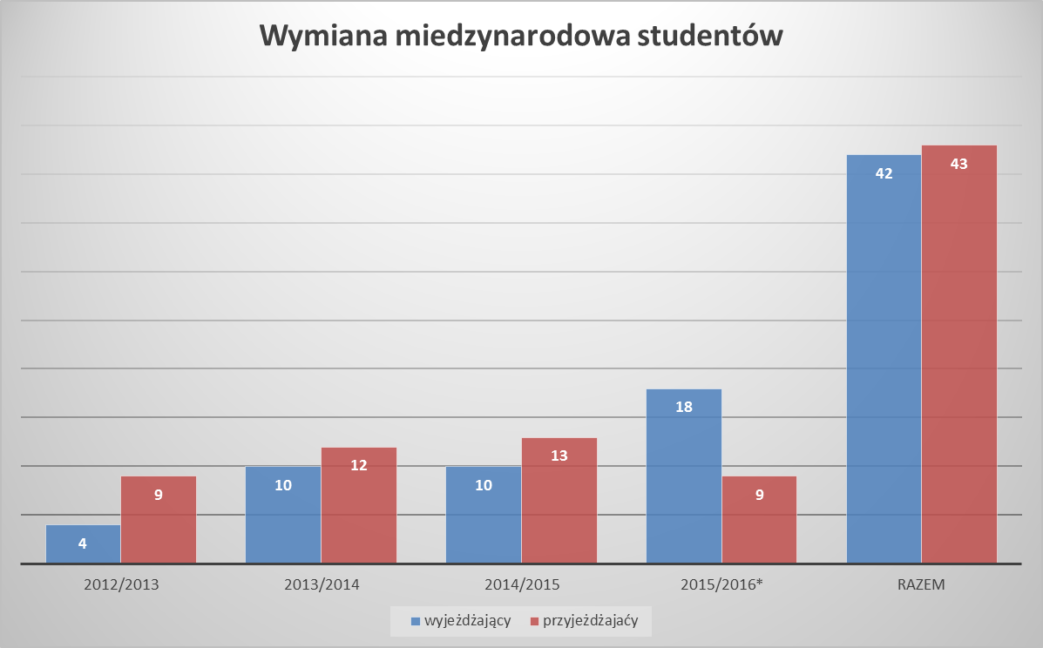
Zapewnianie jakości kształcenia
Międzynarodowa wymiana studencka
Monitorowanie międzynarodowej wymiany studenckiej

Slide 25
Zapewnianie jakości kształcenia
Praktyki studenckie
Monitorowanie praktyk studenckich
Podstawowym elementem kształcenia od strony praktycznej i zdobywania umiejętności są praktyki zawodowe.
Wszelkie sprawy związane z praktykami zawodowymi podlegają merytorycznie Pełnomocnikom Dziekana ds. Praktyk Studenckich, którymi są:
dr inż. Agnieszka Trusz-Zdybek, której podlegają Studenci kierunku Ochrona Środowiska oraz kierunku Inżynieria Środowiska – specjalności dyplomowania Zaopatrzenie w Wodę, Usuwanie Ścieków i Zagospodarowanie Odpadów oraz Inżynieria Ochrony Atmosfery,
dr inż. Edyta Dudkiewicz, której podlegają Studenci kierunku Inżynieria Środowiska–specjalność dyplomowania Klimatyzacja, Ogrzewnictwo i Instalacje Sanitarne.

Slide 26
Zapewnianie jakości kształcenia
Praktyki studenckie
Monitorowanie praktyk studenckich
Student, po zapoznaniu się z ramowym programem praktyki, sam dokonuje wyboru przedsiębiorstwa (jego działalność powinna być związana z kierunkiem studiów), w którym chce ją zrealizować. Praktyka powinna się odbywać w miejscu stałego zamieszkania Studenta.
Student zwraca się do wybranego przez siebie przedsiębiorstwa z podaniem o możliwość odbycia bezpłatnej praktyki . Po uzyskaniu zgody przedsiębiorstwa na odbycie praktyki (potwierdzonej pisemnie z podaniem dokładnego terminu i nazwiska opiekuna z ramienia przedsiębiorstwa), Student dostarcza do właściwego Pełnomocnika Dziekana ds. Praktyk Studenckich – w czasie trwania semestru letniego, nie później niż do dnia zakończenia zajęć dydaktycznych wypełnione następujące dokumenty:
zgodę przedsiębiorstwa na odbycie praktyki,
podanie do Pełnomocnika Dziekana ds. Praktyk Studenckich o wyrażenie zgody na odbycie praktyki
indywidualnej (na czas odbywania praktyki Student ma obowiązek ubezpieczyć się od następstw nieszczęśliwych
wypadków),
2 egzemplarze wydrukowanego dwustronnie i wypełnionego porozumienia o organizacji zawodowych praktyk studenckich ,
2 egzemplarze ramowego programu praktyki,
Po akceptacji dokumentów Student zobowiązany jest do stawienia się w uzgodnionym terminie w miejscu odbywania praktyki,
Porozumienie o organizacji zawodowych praktyk studenckich z przedsiębiorstwem przyjmującym Studenta na praktykę, po podpisaniu przez Dziekana, zostanie przekazane do właściwego przedsiębiorstwa.
W czasie odbywania praktyki Student sporządza sprawozdanie z poszczególnych zadań, w jakich uczestniczył. Sprawozdanie powinno być potwierdzone przez Opiekuna Zakładowego, który może dołączyć swoją opinię i ocenę praktyki. Przykładowe sprawozdania z praktyk mogą być udostępnione do wglądu przez właściwego Pełnomocnika Dziekana.
Po odbyciu praktyki Student składa – osobiście – sprawozdanie na ręce właściwego Pełnomocnika Dziekana ds. Praktyk Studenckich.
Zaliczenia praktyki na ocenę dokonuje właściwy Pełnomocnik Dziekana ds. Praktyk Studenckich na podstawie sprawozdania z praktyki i rozmowy ze Studentem.

Slide 27
Zapewnianie jakości kształcenia
Praktyki studenckie
Monitorowanie praktyk studenckich
Zalecana jest realizacja praktyk w okresie wakacyjnym po III roku. Dopuszcza się, za zgodą opiekuna praktyk, realizację praktyki w czasie roku akademickiego, w dniach wolnych od zajęć dydaktycznych. Studenci studiów niestacjonarnych mogą ubiegać się o zaliczenie praktyki na podstawie doświadczenia zawodowego (umowa o pracę w zawodzie lub własna działalność zawodowa).
Przyjęta ilość opiekunów praktyk zawodowych jest wystarczająca i adekwatna do liczby studentów. Studenci nie zgłaszali dotychczas do prodziekana ds. dydaktyki problemów dotyczących procedury odbywania praktyk zawodowych, także nie występowały problemy ze zrealizowaniem praktyk.

Slide 28
Zapewnianie jakości kształcenia
Weryfikacja osiągania założonych efektów kształcenia
Monitorowanie stopnia osiągania założonych efektów kształcenia
Na Wydziale prowadzona jest systematyczna analiza stopnia osiągania założonych efektów kształcenia od semestru letniego 2012/2013.
Obligatoryjnej ocenie podlegały wszystkie kursy, które na I i II stopniu studiów kończyły się egzaminem.
Analiza prowadzona jest na podstawie wyników weryfikacji stopnia osiągania założonych efektów kształcenia w zakresie wiedzy, umiejętności i kompetencji społecznych przez studentów, którzy rozpoczęli studia od 1 października 2012r. i później, na wszystkich kierunkach i stopniach studiów stacjonarnych i niestacjonarnych.
Weryfikacja efektów kształcenia dla wszystkich kursów została wprowadzona od semestru letniego 2014/2015.

Slide 29
Zapewnianie jakości kształcenia
Weryfikacja osiągania założonych efektów kształcenia
W bieżącym roku akademickim podjęto próbę stworzenia Wydziałowego elektronicznego systemu weryfikacji osiągania założonych efektów kształcenia.
Autorem systemu jest Pan Dr inż. Michał Karpuk.
Każdy pracownik prowadzący zajęcia po zakończeniu semestru i sesji egzaminacyjnej dostaje na swoją pocztę elektroniczną wygenerowany plik ze swoimi zajęciami, który uzupełnia, wpisując liczbę osób uczęszczających na kurs, opis kierunkowych efektów kształcenia powiązanych z efektami kształcenia na kierunku i/lub specjalności oraz liczbę poszczególnych ocen uzyskanych przez studentów.
System wymaga jeszcze pewnych korekt, ale jest pomocny już w kompleksowej analizie zgodności przyjętych w Programach kształcenia założonych efektów kształcenia z efektami kształcenia dla właściwego obszaru i kierunku studiów opisanych w Krajowych Ramach Kwalifikacji dla Szkolnictwa Wyższego i określonych w aktach prawnych wyższego rzędu oraz Uchwałach Senatu Uczelni i zarządzeniach wewnętrznych Rektora Uczelni.

Slide 30
Zapewnianie jakości kształcenia
Weryfikacja osiągania założonych efektów kształcenia

Slide 31
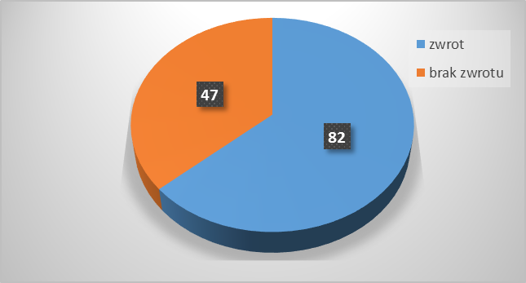
Efekty kształcenia
Semestr zimowy 2015/2016
Liczba wszystkich pracowników prowadzących zajęcia w semestrze zimowym 2015/2016: 129
Liczba pracowników którzy wykonali ocenę KRK w semestrze zimowym 2015/2016: 82
Liczba pracowników którzy nie wykonali oceny KRK w semestrze zimowym 2015/2016: 47

Slide 32
Ministerialne efekty kształcenia dla kierunków IŚ i OŚ.
Studia inżynierskie
semestr zimowy 2015/2016
Umiejętności
Wiedza
Kompetencje

Slide 33
Ministerialne efekty kształcenia dla kierunków IŚ i OŚ.
Studia magisterskie
semestr zimowy 2015/2016
Umiejętności
Wiedza
Kompetencje

Slide 34
Wydziałowe efekty kształcenia dla kierunku
Inżynieria Środowiska semestr 1,3 i 5
Studia inżynierskie
semestr zimowy 2015/2016
Umiejętności
Wiedza
Kompetencje

Slide 35
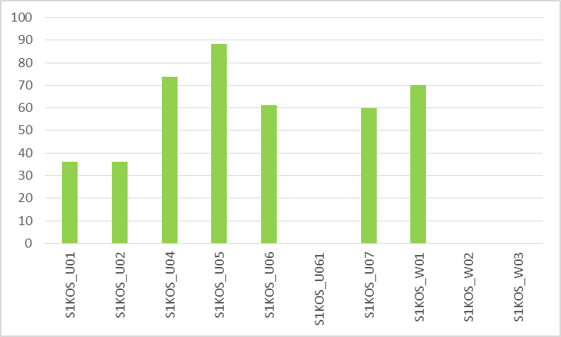
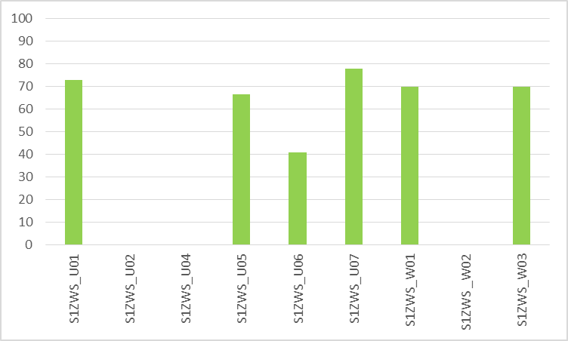
Wydziałowe efekty kształcenia dla kierunku
Inżynieria Środowiska – semestr 7
Studia inżynierskie
semestr zimowy 2015/2016
KOiIS
ZWUŚiZO

Slide 36
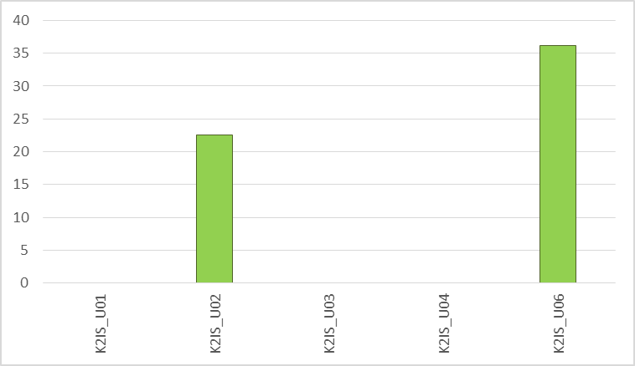
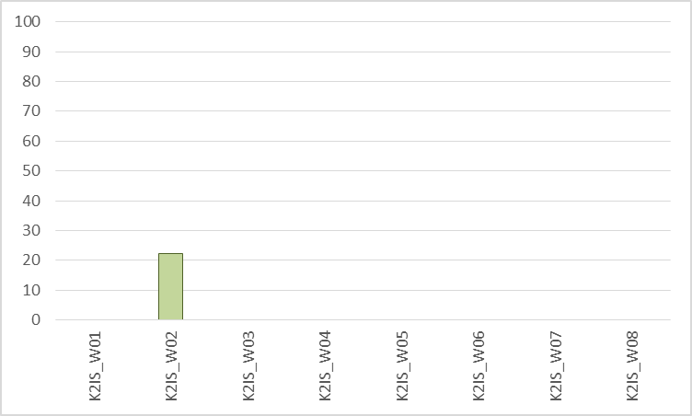
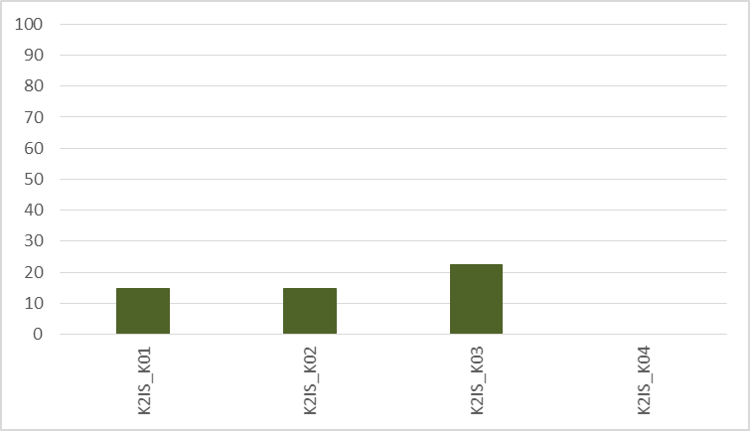
Wydziałowe efekty kształcenia dla kierunku
Inżynieria Środowiska
Studia magisterskie
semestr zimowy 2015/2016
Umiejętności
Wiedza
Kompetencje

Slide 37
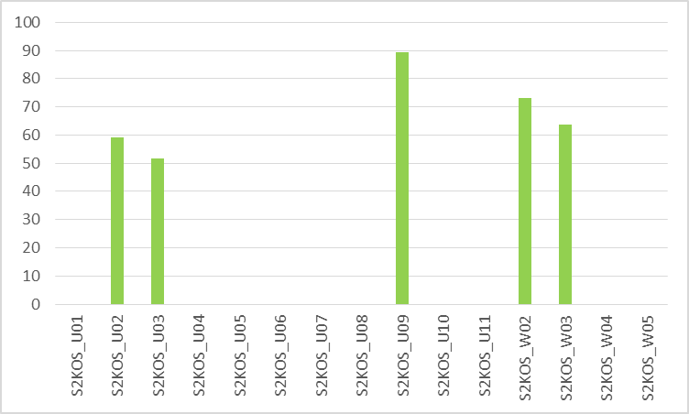
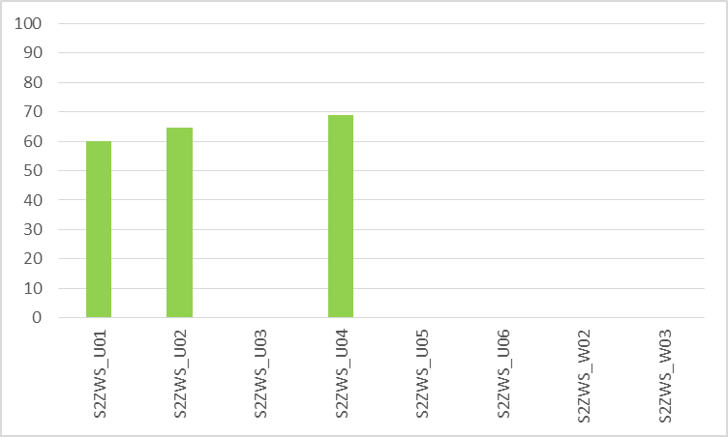
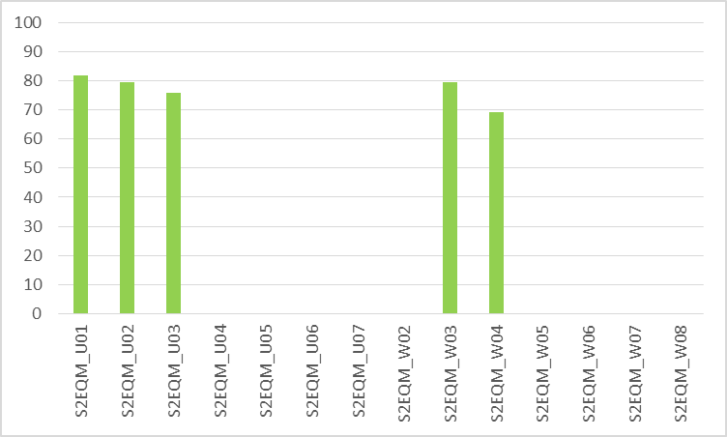
Wydziałowe efekty kształcenia dla kierunku
Inżynieria Środowiska
Studia magisterskie
semestr zimowy 2015/2016
KOiIS
ZWUŚiZO
EQM

Slide 38
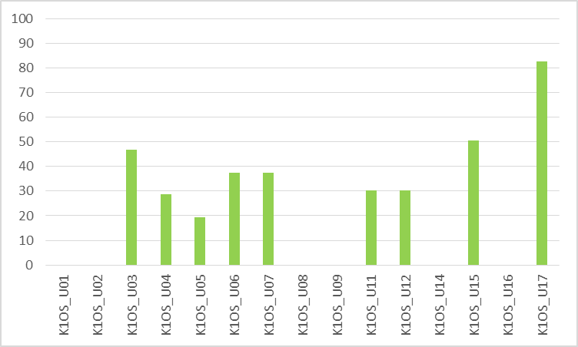
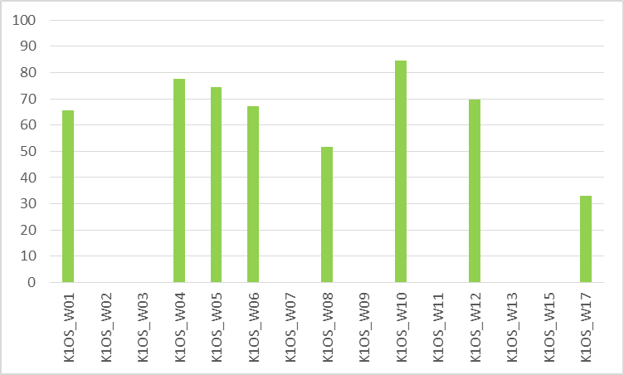
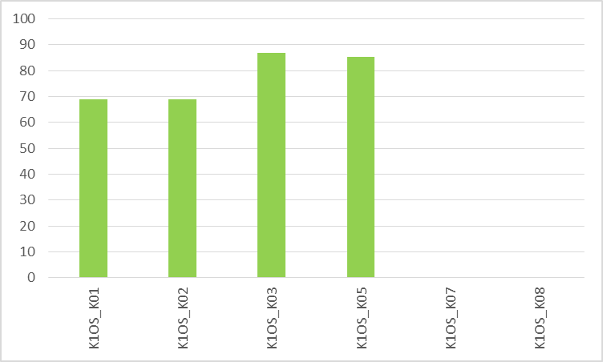
Wydziałowe efekty kształcenia dla kierunku
Ochrona Środowiska
Studia inżynierskie
semestr zimowy 2015/2016
Umiejętności
Wiedza
Kompetencje społeczne

Slide 39
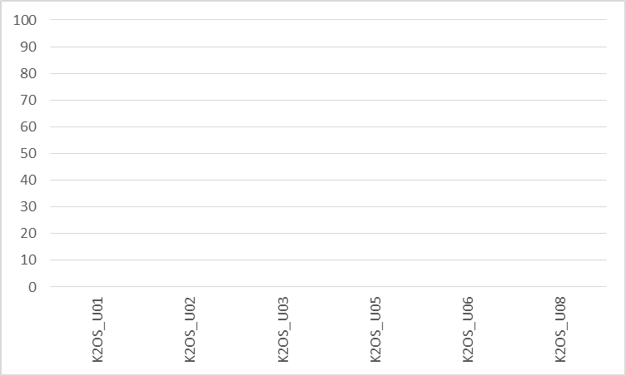

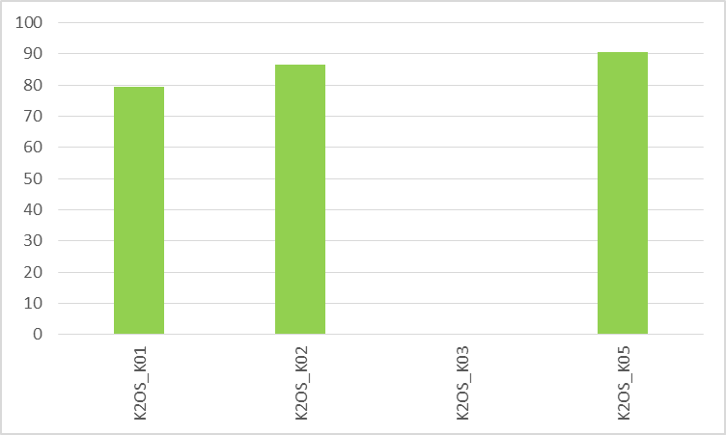
Wydziałowe efekty kształcenia dla kierunku
Ochrona Środowiska
Studia magisterskie
semestr zimowy 2015/2016
Umiejętności
Wiedza
Kompetencje społeczne

Slide 40
Zapewnianie jakości kształcenia
Analiza warunków i trybu rekrutacji na studia
Monitorowanie warunków i trybu rekrutacji na studia
Rekrutacja na I stopień studiów przeprowadzona jest centralnie, zgodnie z ogólnie obowiązującymi na Uczelni zasadami. Członkiem Międzywydziałowej Komisji Rekrutacyjnej jest Pan dr inż. Piotr Jadwiszczak.
W trakcie rekrutacji na II stopień studiów Wydziałowa Komisja Rekrutacyjna (dr inż. Piotr Jadwiszczak i dr inż. Agnieszka Trusz-Zdybek) bierze pod uwagę odpowiednio:
warunki i tryb rekrutacji na studia II stopnia na Wydziale Inżynierii Środowiska, zatwierdzone przez Radę Wydziału,
stopień zgodności kompetencji kandydata z kompetencjami niezbędnymi do kontynuowania kształcenia na studiach II stopnia określonymi w KRK dla studiów II stopnia.
W bieżącym roku akademickim (Kolegium Dziekańskie w porozumieniu z Wydziałową Komisją Rekrutacyjną):
zmieniono kryteria przyjęcia na studia II stopnia na kierunku OŚ,
doprecyzowano kryteria przyjęcia na studia II stopnia na kierunku IŚ

Slide 41
Trwa rekrutacja na 2016/ 2017
LIMITY | 15.06.2016 | 27.06.2016 | 04.07.2016 | 08.07.2016
Inżynierskie stacjonarne
IŚ 240 | 94 | 147 | 193 | 352
OŚ 111 | 22 | 37 | 43 | 81
LIMITY | 15.06.2016 | 27.06.2016 | 04.07.2016 | 08.07.2016
Inżynierskie niestacjonarne
LIMITY | 15.06.2016 | 27.06.2016 | 04.07.2016 | 08.07.2016
Magisterskie niestacjonarne

Slide 42
Rekrutacja na 2015/ 2016
> WYDZIAŁ INŻYNIERII ŚRODOWISKA |  |  | KANDYDACI- WROCŁAW
> KIERUNEK | LICZBA MIEJSC | LICZBA TECZEK | 08.06.2015 | 13.06.2015 | 18.06.2015 | 23.06.2015 | 26.06.2015 | 30.06.2015 | 03.07.2015 | 08.07.2015
> Inżynieria Środowiska | 218 | 0 | 43 | 64 | 85 | 106 | 126 | 188 | 299 | 0
> Ochrona Środowiska | 120 | 0 | 6 | 9 | 15 | 21 | 26 | 47 | 63 | 0
> SUMA: | 338 | 0 | 49 | 73 | 100 | 127 | 152 | 235 | 362 | 0
> KIERUNEK | LICZBA MIEJSC | LICZBA TECZEK | 08.06.2015 | 13.06.2015 | 18.06.2015 | 23.06.2015 | 26.06.2015 | 30.06.2015 | 03.07.2015 | 08.07.2015
> Inżynieria Środowiska studia niestacjonarne II stopnia | 140 | 0 | 6 | 9 | 11 | 13 | 13 | 17 | 19 | 0
> KIERUNEK | LICZBA MIEJSC | LICZBA TECZEK | 08.06.2015 | 13.06.2015 | 18.06.2015 | 23.06.2015 | 26.06.2015 | 30.06.2015 | 03.07.2015 | 08.07.2015
> Inżynieria Środowiska studia niestacjonarne I stopnia | 60 | 0 | 6 | 10 | 12 | 13 | 14 | 16 | 22 | 0
> KIERUNEK - JELENIA GÓRA | LICZBA MIEJSC | LICZBA TECZEK | 08.06.2015 | 13.06.2015 | 18.06.2015 | 23.06.2015 | 26.06.2015 | 30.06.2015 | 03.07.2015 | 08.07.2015
> Inżynieria Środowiska studia stacjonarne I stopnia | 60 | 0 | 4 | 4 | 4 | 5 | 5 | 6 | 7 | 0

Slide 44
Zapewnianie jakości kształcenia
Systematyczne monitorowanie obciążenia pracowników godzinami zajęć dydaktycznych
Monitorowanie obciążeń godzinami dydaktycznymi pracowników oraz ocena obsady zajęć dydaktycznych
W związku ze zmniejszającą się ilością studentów podjęto od roku akademickiego 2014/2015 systematyczne działania mające na celu monitorowanie obciążeń pracowników godzinami dydaktycznymi w celu reagowania na niedociążenia/nadmierne obciążenia zajęciami poszczególnych pracowników/ jednostek Wydziału, tak aby w ramach kompetencji poszczególnych nauczycieli akademickich zlecać im zajęcia w ramach obowiązującego pensum.

Slide 45
Zapewnianie jakości kształcenia
Systematyczne monitorowanie obciążenia pracowników godzinami zajęć dydaktycznych
Obciążenia zajęciami dydaktycznymi |  |  |  |  |  |  | Rok ak.: | 2015/2016 | semestr: | zimowy
Podsumowanie i statystyka:
W7/K1 - Katedra Technologii Oczyszczania Wody i Ścieków |  |  |  | W | Ć | L | P | S | D | SUMA
Pracownicy naukowo-dydaktyczni |  |  |  | 604 | 0 | 929 | 464 | 435 | 200 | 2632
Pracownicy dydaktyczni |  |  |  | 0 | 0 | 0 | 0 | 0 | 0 | 0
Doktoranci |  |  |  | 0 | 0 | 124 | 0 | 0 | 0 | 124
Pracownicy inżynieryjno-techniczni |  |  |  | 0 | 0 | 135 | 0 | 0 | 0 | 135
Emeryci i specjaliści spoza Uczelni |  |  |  | 0 | 0 | 0 | 0 | 0 | 0 | 0
W7/K1 - Katedra Technologii Oczyszczania Wody i Ścieków |  |  |  | 604 | 0 | 1188 | 464 | 435 | 200 | 2891
Obciążenia zajęciami dydaktycznymi |  |  |  |  |  |  | Rok ak.: | 2015/2016 | semestr: | letni
Podsumowanie i statystyka:
W7/K1 - Katedra Technologii Oczyszczania Wody i Ścieków |  |  |  | W | Ć | L | P | S | D | SUMA
Pracownicy naukowo-dydaktyczni |  |  |  | 459 | 0 | 364 | 446 | 391 | 510 | 2170
Pracownicy dydaktyczni |  |  |  | 0 | 0 | 0 | 0 | 0 | 0 | 0
Doktoranci |  |  |  | 0 | 0 | 55 | 50 | 0 | 0 | 105
Pracownicy inżynieryjno-techniczni |  |  |  | 0 | 0 | 0 | 0 | 0 | 0 | 0
Emeryci i specjaliści spoza Uczelni |  |  |  | 0 | 0 | 0 | 0 | 0 | 0 | 0
W7/K1 - Katedra Technologii Oczyszczania Wody i Ścieków |  |  |  | 459 | 0 | 419 | 496 | 391 | 510 | 2275

Slide 46
Zapewnianie jakości kształcenia
Systematyczne monitorowanie obciążenia pracowników godzinami zajęć dydaktycznych
W7/K2 - Katedra Wodociągów i Kanalizacji |  |  |  | W | Ć | L | P | S | D | SUMA
Pracownicy naukowo-dydaktyczni |  |  |  | 618 | 99 | 168 | 517 | 116 | 320 | 1838
Pracownicy dydaktyczni |  |  |  | 105 | 30 | 0 | 246 | 0 | 50 | 431
Doktoranci |  |  |  | 0 | 0 | 24 | 81 | 0 | 0 | 105
Pracownicy inżynieryjno-techniczni |  |  |  | 0 | 0 | 0 | 0 | 0 | 0 | 0
Emeryci i specjaliści spoza Uczelni |  |  |  | 0 | 0 | 0 | 0 | 0 | 0 | 0
W7/K2 - Katedra Wodociągów i Kanalizacji |  |  |  | 723 | 129 | 192 | 844 | 116 | 370 | 2374
W7/K2 - Katedra Wodociągów i Kanalizacji |  |  |  | W | Ć | L | P | S | D | SUMA
Pracownicy naukowo-dydaktyczni |  |  |  | 477 | 180 | 129 | 1028 | 163 | 490 | 2467
Pracownicy dydaktyczni |  |  |  | 30 | 15 | 80 | 68 | 0 | 0 | 193
Doktoranci |  |  |  | 0 | 15 | 0 | 192 | 0 | 0 | 207
Pracownicy inżynieryjno-techniczni |  |  |  | 0 | 0 | 0 | 0 | 0 | 0 | 0
Emeryci i specjaliści spoza Uczelni |  |  |  | 0 | 0 | 0 | 0 | 0 | 0 | 0
W7/K2 - Katedra Wodociągów i Kanalizacji |  |  |  | 507 | 210 | 209 | 1288 | 163 | 490 | 2867

Slide 47
Zapewnianie jakości kształcenia
Systematyczne monitorowanie obciążenia pracowników godzinami zajęć dydaktycznych
W7/K3 - Katedra Klimatyzacji, Ogrzewnictwa, Gazownictwa i Ochrony Powietrza |  | W | Ć | L | P | S | D | SUMA
Pracownicy naukowo-dydaktyczni |  | 1883 | 962 | 1056 | 2171 | 1221 | 1510 | 8803
Pracownicy dydaktyczni |  | 0 | 0 | 0 | 0 | 0 | 0 | 0
Doktoranci |  | 0 | 0 | 439 | 158 | 0 | 0 | 597
Pracownicy inżynieryjno-techniczni |  | 0 | 0 | 0 | 0 | 0 | 0 | 0
Emeryci i specjaliści spoza Uczelni |  | 0 | 0 | 0 | 0 | 0 | 0 | 0
W7/K3 - Katedra Klimatyzacji, Ogrzewnictwa, Gazownictwa i Ochrony Powietrza |  | 1883 | 962 | 1495 | 2329 | 1221 | 1510 | 9400
W7/K3 - Katedra Klimatyzacji, Ogrzewnictwa, Gazownictwa i Ochrony Powietrza |  | W | Ć | L | P | S | D | SUMA
Pracownicy naukowo-dydaktyczni |  | 1106 | 1017 | 700 | 2241 | 572 | 1890 | 7526
Pracownicy dydaktyczni |  | 0 | 0 | 0 | 0 | 0 | 0 | 0
Doktoranci |  | 0 | 60 | 139 | 114 | 0 | 0 | 313
Pracownicy inżynieryjno-techniczni |  | 0 | 0 | 0 | 0 | 0 | 0 | 0
Emeryci i specjaliści spoza Uczelni |  | 0 | 0 | 0 | 0 | 0 | 0 | 0
W7/K3 - Katedra Klimatyzacji, Ogrzewnictwa, Gazownictwa i Ochrony Powietrza |  | 1106 | 1077 | 839 | 2355 | 572 | 1890 | 7839

Slide 48
Zapewnianie jakości kształcenia
Systematyczne monitorowanie obciążenia pracowników godzinami zajęć dydaktycznych
W7/Z1 - Zakład Biologii Sanitarnej i Ekotechniki |  |  | W | Ć | L | P | S | D | SUMA
Pracownicy naukowo-dydaktyczni |  |  | 282 | 115 | 255 | 30 | 165 | 347,5 | 1194,5
Pracownicy dydaktyczni |  |  | 30 | 0 | 120 | 0 | 0 | 40 | 190
Doktoranci |  |  | 0 | 0 | 30 | 0 | 0 | 0 | 30
Pracownicy inżynieryjno-techniczni |  |  | 0 | 0 | 0 | 0 | 0 | 0 | 0
Emeryci i specjaliści spoza Uczelni |  |  | 0 | 0 | 0 | 0 | 0 | 0 | 0
W7/Z1 - Zakład Biologii Sanitarnej i Ekotechniki |  |  | 312 | 115 | 405 | 30 | 165 | 387,5 | 1414,5
W7/Z1 - Zakład Biologii Sanitarnej i Ekotechniki |  |  | W | Ć | L | P | S | D | SUMA
Pracownicy naukowo-dydaktyczni |  |  | 485 | 291 | 863 | 15 | 120 | 227,5 | 2001,5
Pracownicy dydaktyczni |  |  | 36 | 18 | 30 | 0 | 0 | 0 | 84
Doktoranci |  |  | 0 | 0 | 330 | 90 | 0 | 0 | 420
Pracownicy inżynieryjno-techniczni |  |  | 0 | 0 | 0 | 0 | 0 | 0 | 0
Emeryci i specjaliści spoza Uczelni |  |  | 0 | 0 | 0 | 0 | 0 | 0 | 0
W7/Z1 - Zakład Biologii Sanitarnej i Ekotechniki |  |  | 521 | 309 | 1223 | 105 | 120 | 227,5 | 2505,5

Slide 49
Zapewnianie jakości kształcenia
Systematyczne monitorowanie obciążenia pracowników godzinami zajęć dydaktycznych
W7/Z2 - Zakład Technologii Odpadów i Remediacji Gruntów |  |  | W | Ć | L | P | S | D | SUMA
Pracownicy naukowo-dydaktyczni |  |  | 425 | 225 | 357 | 105 | 202 | 140 | 1454
Pracownicy dydaktyczni |  |  | 27 | 0 | 0 | 45 | 30 | 30 | 132
Doktoranci |  |  | 0 | 0 | 60 | 90 | 0 | 0 | 150
Pracownicy inżynieryjno-techniczni |  |  | 0 | 0 | 0 | 0 | 0 | 0 | 0
Emeryci i specjaliści spoza Uczelni |  |  | 0 | 0 | 0 | 0 | 0 | 0 | 0
W7/Z2 - Zakład Technologii Odpadów i Remediacji Gruntów |  |  | 452 | 225 | 417 | 240 | 232 | 170 | 1736
W7/Z2 - Zakład Technologii Odpadów i Remediacji Gruntów |  |  | W | Ć | L | P | S | D | SUMA
Pracownicy naukowo-dydaktyczni |  |  | 218 | 0 | 300 | 384 | 220 | 370 | 1492
Pracownicy dydaktyczni |  |  | 69 | 0 | 0 | 169 | 0 | 10 | 248
Doktoranci |  |  | 0 | 0 | 30 | 30 | 0 | 0 | 60
Pracownicy inżynieryjno-techniczni |  |  | 0 | 0 | 0 | 0 | 0 | 0 | 0
Emeryci i specjaliści spoza Uczelni |  |  | 0 | 0 | 0 | 0 | 0 | 0 | 0
W7/Z2 - Zakład Technologii Odpadów i Remediacji Gruntów |  |  | 287 | 0 | 330 | 583 | 220 | 380 | 1800

Slide 50
Zapewnianie jakości kształcenia
Systematyczne monitorowanie obciążenia pracowników godzinami zajęć dydaktycznych
W7/Z3 - Zakład Ekologistyki i Zarządzania Ryzykiem Środowiskowym |  | W | Ć | L | P | S | D | SUMA
Pracownicy naukowo-dydaktyczni |  | 253 | 45 | 0 | 86 | 368 | 230 | 982
Pracownicy dydaktyczni |  | 0 | 0 | 0 | 0 | 0 | 0 | 0
Doktoranci |  | 0 | 62 | 60 | 208 | 0 | 0 | 330
Pracownicy inżynieryjno-techniczni |  | 0 | 0 | 0 | 0 | 0 | 0 | 0
Emeryci i specjaliści spoza Uczelni |  | 0 | 0 | 0 | 0 | 0 | 0 | 0
W7/Z3 - Zakład Ekologistyki i Zarządzania Ryzykiem Środowiskowym |  | 253 | 107 | 60 | 294 | 368 | 230 | 1312
W7/Z3 - Zakład Ekologistyki i Zarządzania Ryzykiem Środowiskowym |  | W | Ć | L | P | S | D | SUMA
Pracownicy naukowo-dydaktyczni |  | 209 | 30 | 0 | 68 | 45 | 70 | 422
Pracownicy dydaktyczni |  | 0 | 0 | 0 | 0 | 0 | 0 | 0
Doktoranci |  | 0 | 0 | 15 | 0 | 0 | 0 | 15
Pracownicy inżynieryjno-techniczni |  | 0 | 0 | 0 | 0 | 0 | 0 | 0
Emeryci i specjaliści spoza Uczelni |  | 0 | 0 | 0 | 0 | 0 | 0 | 0
W7/Z3 - Zakład Ekologistyki i Zarządzania Ryzykiem Środowiskowym |  | 209 | 30 | 15 | 68 | 45 | 70 | 437

Slide 51
Zapewnianie jakości kształcenia
Systematyczne monitorowanie obciążenia pracowników godzinami zajęć dydaktycznych
W7 - Wydział Inżynierii Środowiska |  |  |  | W | Ć | L | P | S | D | SUMA
Pracownicy naukowo-dydaktyczni |  |  |  | 4065 | 1446 | 2765 | 3373 | 2507 | 2747,5 | 16903,5
Pracownicy dydaktyczni |  |  |  | 162 | 30 | 120 | 291 | 30 | 120 | 753
Doktoranci |  |  |  | 0 | 62 | 737 | 537 | 0 | 0 | 1336
Pracownicy inżynieryjno-techniczni |  |  |  | 0 | 0 | 135 | 0 | 0 | 0 | 135
Emeryci i specjaliści spoza Uczelni |  |  |  | 0 | 0 | 0 | 0 | 0 | 0 | 0
W7 - Wydział Inżynierii Środowiska |  |  |  | 4227 | 1538 | 3757 | 4201 | 2537 | 2867,5 | 19127,5
W7 - Wydział Inżynierii Środowiska |  |  |  | W | Ć | L | P | S | D | SUMA
Pracownicy naukowo-dydaktyczni |  |  |  | 2954 | 1518 | 2356 | 4182 | 1511 | 3557,5 | 16078,5
Pracownicy dydaktyczni |  |  |  | 135 | 33 | 110 | 237 | 0 | 10 | 525
Doktoranci |  |  |  | 0 | 75 | 569 | 476 | 0 | 0 | 1120
Pracownicy inżynieryjno-techniczni |  |  |  | 0 | 0 | 0 | 0 | 0 | 0 | 0
Emeryci i specjaliści spoza Uczelni |  |  |  | 0 | 0 | 0 | 0 | 0 | 0 | 0
W7 - Wydział Inżynierii Środowiska |  |  |  | 3089 | 1626 | 3035 | 4895 | 1511 | 3567,5 | 17723,5

Slide 52
Zapewnianie jakości kształcenia
Systematyczne monitorowanie obciążenia pracowników godzinami zajęć dydaktycznych

Slide 53
Zapewnianie jakości kształcenia
Systematyczne monitorowanie obciążenia pracowników godzinami zajęć dydaktycznych

Slide 54
Zapewnianie jakości kształcenia
Monitorowanie bazy dydaktycznej
Stan sal dydaktycznych jest kontrolowany szczegółowo pod względem technicznym przed każdym semestrem. Sale przechodzą kontrolę sprzętu komputerowego, stanu technicznego sali i wyposażenia, są dostosowywane do wymagań BHP.
Przygotowanie sal dydaktycznych do zajęć Wydział potwierdza składając pismo do Prorektora ds. Nauczania.
Wydział posiada 4 w pełni wyposażone sale komputerowe. Oprócz tego każda sala dydaktyczna wyposażona jest w komputer i rzutnik multimedialny.
Rozpoczęto proces wymiany zużytego sprzętu komputerowego w salach dydaktycznych: w roku akademickim 2015/2016 zakupiono 2 nowe komputery, w roku akademickim 2016/2017 planowany jest zakup kolejnych.

Slide 55
Zapewnianie jakości kształcenia
W roku akademickim 2015/2016 przeprowadzono następujące prace:
remont sal dydaktycznych 208 D-1 i 311b D-1 (malowanie, cyklinowanie podłogi);
sala 301 D-2: zamontowano zamek antypaniczny w drzwiach, zamontowano oświetlenie ewakuacyjne, zamontowano na schodach taśmy fluorescencyjne, uzupełniono gaśnicę i znaki ewakuacyjne;
sala 301 A-1: wykonano wyjście ewakuacyjne z sali przez Muzeum PWr., wymieniono rolety w oknach, zamontowano ograniczniki w oknach; uzupełniono gaśnicę i znaki ewakuacyjne, trwają prace konserwacyjne blatów ławek – szlifowanie, lakierowanie;
sala 301 C-7 – montaż ograniczników w oknach, w celu zapewnienie możliwości przewietrzania sali (w sali nie było żadnej wentylacji);
naprawiono okna przypiwniczne w laboratoriach budynku D-2 ;
wymieniono skorodowane kanały wentylacyjne w laboratoriach 325 i 326 w budynku D-2,
naprawiono/wymieniono przepływowy podgrzewacz wody;
w celu poprawy bezpieczeństwa zamontowano drzwi i domofon do laboratorium 324, 325, 326 i 327, ograniczające dostęp do laboratorium osobom postronnym;
przeprowadzono pomiary natężenia oświetlenia we wszystkich salach dydaktycznych – w wyniku których zaplanowano np. wymianę oświetlenie w sali 328 A-1 (przełom lipiec-sierpień 2016);
wymieniono piktogramy na aktualne, uzupełniono brakujące karty charakterystyk i instrukcje BHP,
remont korytarzy na II-gim i III-im piętrze budynku D-2,
planowane jest wykonanie pomiarów sprawności wentylacji w salach dydaktycznych,
planowane jest wykonanie pomiarów natężenia hałasu w salach laboratoryjnych.

Slide 56
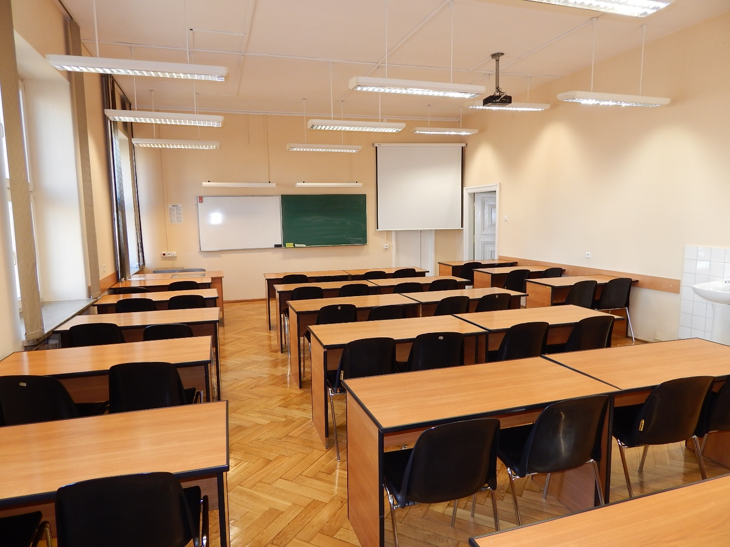
Sala 208 D-1

Slide 57
Zapewnianie jakości kształcenia
Monitorowanie publicznego dostępu do informacji o kształceniu na Wydziale
Na stronie internetowej Wydziału (http://www.wis.pwr.wroc.pl/) są zamieszczane i na bieżąco aktualizowane informacje z zakresu kształcenia, takie jak
Informacje dotyczące Wydziału, w tym funkcjonowania Dziekanatu oraz strony poszczególnych jednostek Wydziału,
Informacje dla studentów, dotyczące procedur i najważniejszych terminów związanych z organizacją roku akademickiego,
Informacje związane z działalnością samorządu studenckiego i działalnością kół naukowych,
Obowiązujące programy kształcenia, plany studiów i semestralne rozkłady zajęć,
Informacje o działaniach Konwentu Wydziału,
Inne informacje przeznaczone dla kandydatów, studentów, doktorantów oraz absolwentów.

Slide 58
Zapewnianie jakości kształcenia
Posiedzenia Rady Wydziału i zebrania Wydziałowej Komisji ds. Oceny i Zapewniania Jakości Kształcenia
Zebrania Wydziałowej Komisji ds. Oceny i Zapewnienia Jakości Kształcenia odbywają się przynajmniej dwa razy w semestrze, czasem częściej, w zależności od potrzeby. W ostatnich latach akademickich, w związku z nowelizacją ustawy Prawo o Szkolnictwie Wyższym odbywały się wspólne posiedzenia WKOiZJK oraz Komisji Programowych. Sprawy związane z jakością kształcenia na Wydziale były ponadto poruszane na każdym posiedzeniu Rady Wydziału w odrębnym punkcie poświęconym dydaktyce (np. zatwierdzanie tematów prac dyplomowych, zgody RW na prowadzenie poszczególnych form zajęć, limity przyjęć na studia, nagrody dla studentów, sprawy doktoranckie, studia podyplomowe, bieżące informacje dydaktyczne itp.).

Slide 59
Dziękuję za uwagę

